Slide 1
XXI Concurso Nacional de Proyectos Explora de Valoración y Divulgación de la Ciencia y la Tecnología 2017-2018

Slide 2
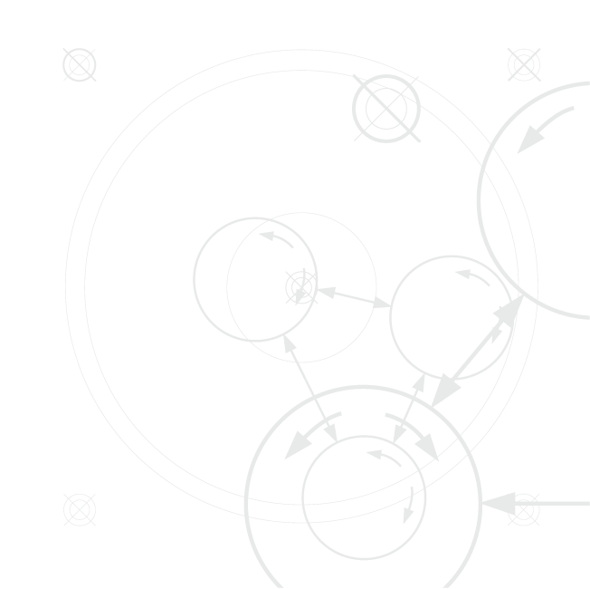
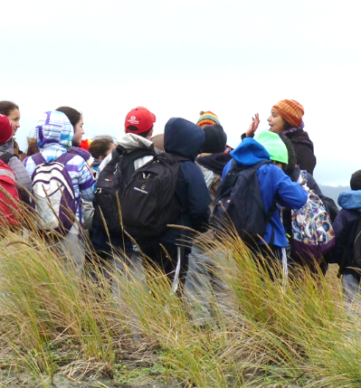
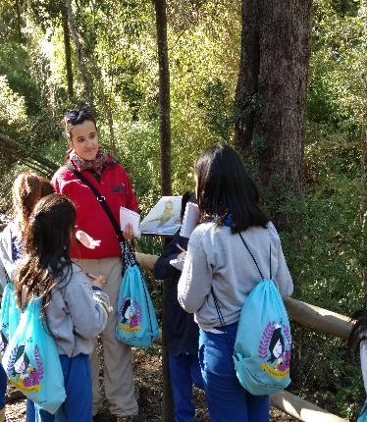
Concurso XXI
DESCRIPCIÓN
Consiste en el cofinanciamiento de productos y/o actividades destinadas a la Valoración y la Divulgación de la Ciencia y la Tecnología.
DURACION
Hasta el 31-12-2018
FINANCIA
Máximo $30.000.000
80%
Explora
20%
Aporte instituciones

Slide 3


Lineamientos Derechos Humanos
  Los derechos humanos constituyen un enfoque transversal para las actividades del Programa Explora y se materializan a través de cuatro dimensiones: derechos de los niñas, niñas y jóvenes, género (obligatorios) inclusión e interculturalidad (optativos).
  Lineamiento Comunicación Efectiva
  Los proyectos deben considerar comunicación efectiva alineada con rigor científico. Cualquier material generado debe presentarse utilizando lenguaje cercano, claro y vinculado a la vida cotidiana y al grupo etario definido.

Slide 4
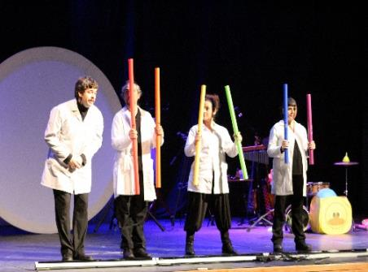
¿Quienes pueden postular?
Personas naturales o jurídicas, públicas y privadas, cuya misión institucional esté focalizada en educación, ciencia y tecnología, que realicen productos o actividades de valoración y/o divulgación de la ciencia y tecnología.
Beneficiario/a: Persona natural o jurídica que se adjudica y recibe los fondos destinados al proyecto implementándolo. Compromete aportes pecuniarios y/o no pecuniarios propios o de terceros.
Institución patrocinante: Institución que respalda la postulación presentada por una persona natural.
Instituciones Asociadas: Instituciones que colaboran activamente con el/la beneficiario/a y que pueden no aportar recursos pecuniarios y/o no pecuniarios para el desarrollo del proyecto. Estas instituciones no reciben fondos directos del Programa Explora de CONICYT.
Beneficiarios finales: Público objetivo para el cual está dirigida la propuesta.

Slide 5
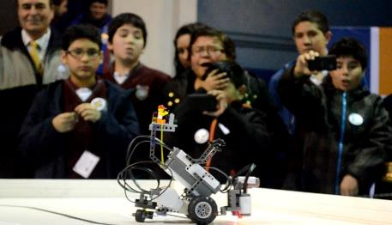

Tipos de gastos
Incentivos y honorarios
Pasajes y Viáticos
Equipamiento
Costos de Producción
La normativa y procedimientos de como utilizar estos gastos, se establecen en el Manual de Declaración y Rendición de Gastos

Slide 6
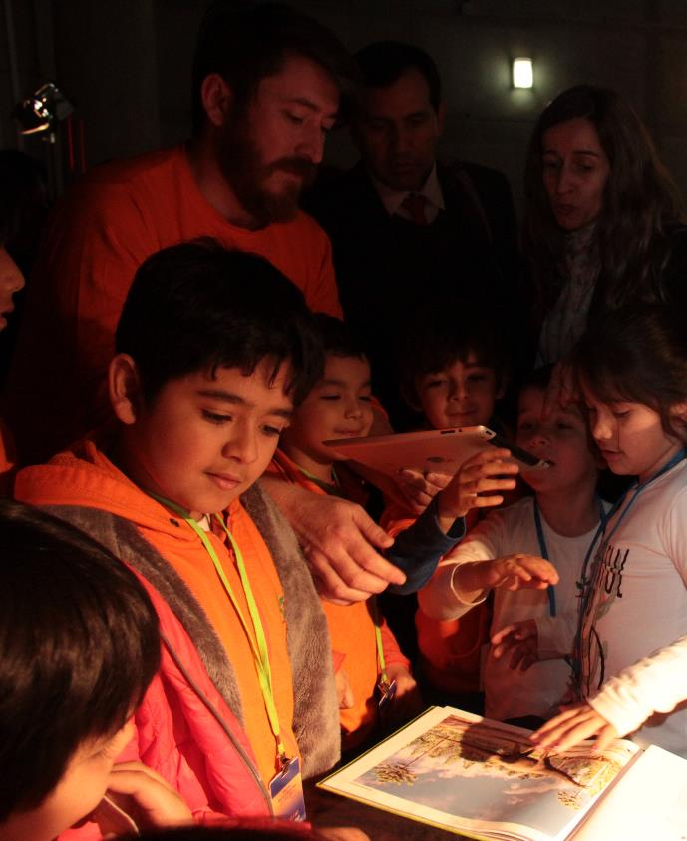
Proceso selección de proyectos
Admisibilidad
Comité interdisciplinario
Elabora Listado de Pre adjudicación
Escala de 0 a 5 Ranking
Puntaje de corte 3,5
Consejo Asesor Explora
Adjudica
Con o sin condiciones de adjudicación
  Funciones

Slide 7
Eje Valoración
Comunidad escolar
Eje Divulgación
Comunidad General

Slide 8
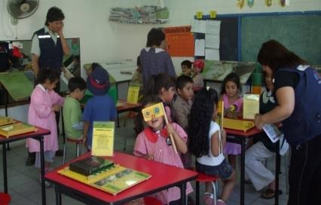
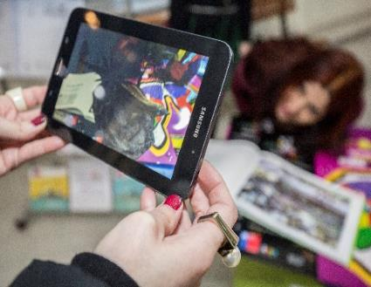
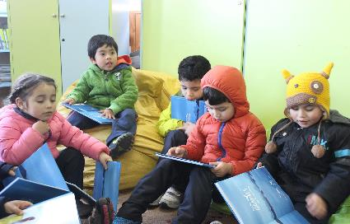
Eje Divulgación
Objetivo General:
Contribuir al fortalecimiento de la cultura científica en el público general a través del desarrollo de productos y/o materiales didácticos e interactivos que permitan la valoración y apropiación de los beneficios de la ciencia y la tecnología en el público general.
Público Objetivo: Personas de la comunidad en general.

Slide 9
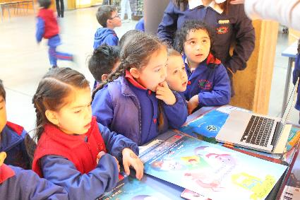
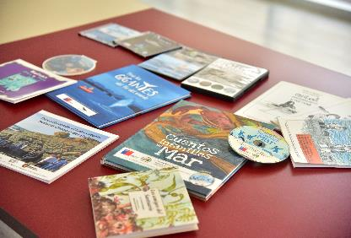

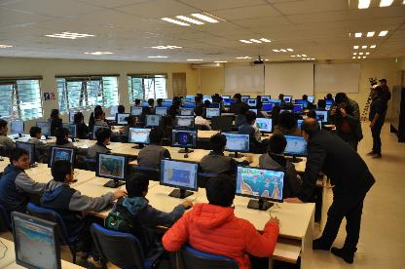
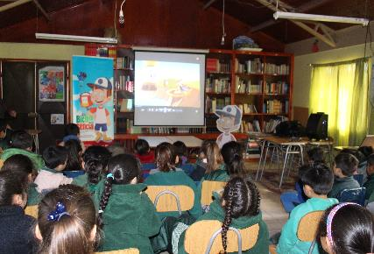

  Productos
  Aplicaciones
  Audiovisuales
  Exposiciones
  Juegos
  Set multiproducto
  Publicaciones
  Videojuegos

Slide 10
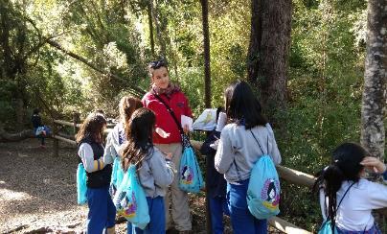
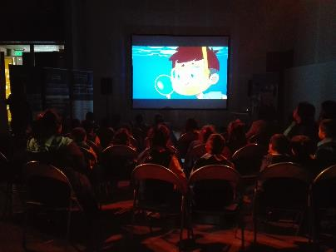
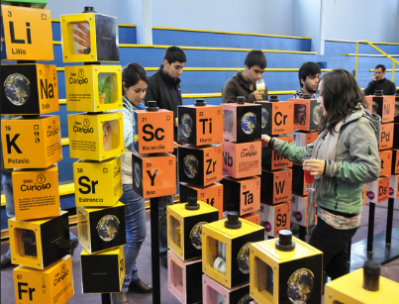
Eje Divulgación
Elaborar productos y/o materiales de divulgación científica y/o tecnológica.
Segmento definido (rango etario, género, pueblo originario, discapacidad) de la comunidad general.
Distribuir los productos de divulgación científica y tecnológica en el público objetivo.
Priorizar zonas cuyo público se encuentre en condiciones de vulnerabilidad
Promover la utilización de los productos en su público objetivo.

Slide 11
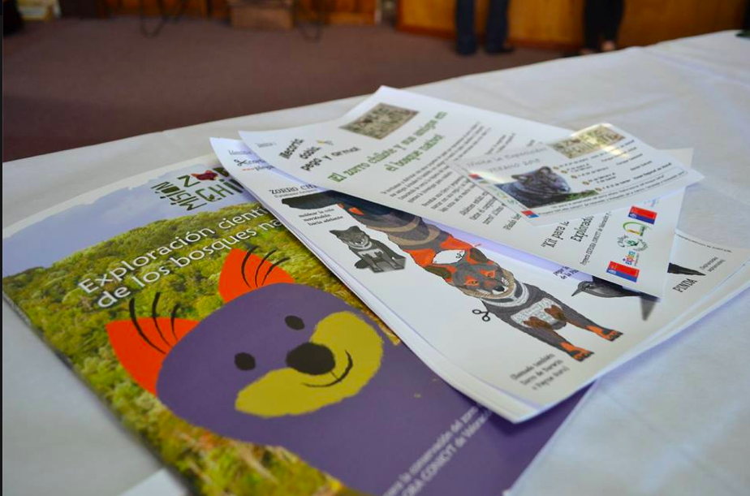
Eje Divulgación
Entrega obligatoria
Maqueta o prototipo
Física
Link descarga (optativo adicional pendrive)
Representación fidedigna del producto final, coherente con la descripción en la propuesta.

Slide 12
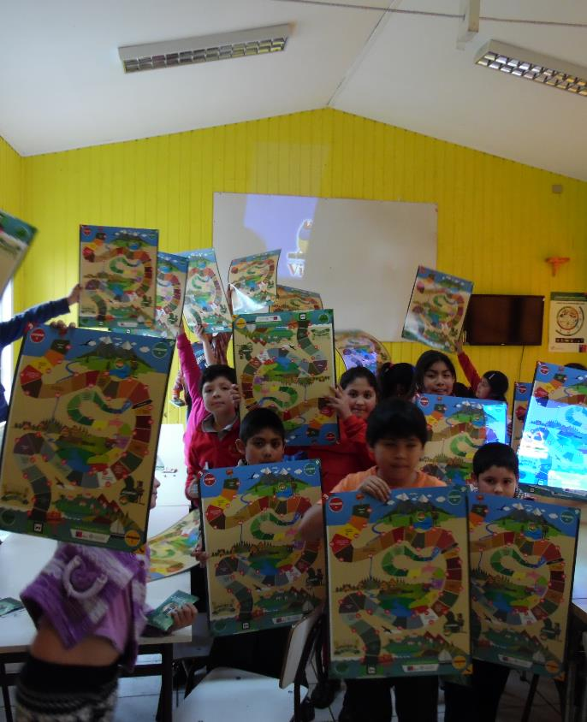
Eje Divulgación
Equipo de trabajo
Cargo obligatorio
Director/a General: Responsable del proyecto ante CONICYT
Otras funciones
Asesoría científica (magister o doctorado)
Asesoría de divulgación y comunicacional
Asesoría pedagógica (si es pertinente)
Gestión financiera
Evaluación y análisis de resultados
  Funciones

Slide 13
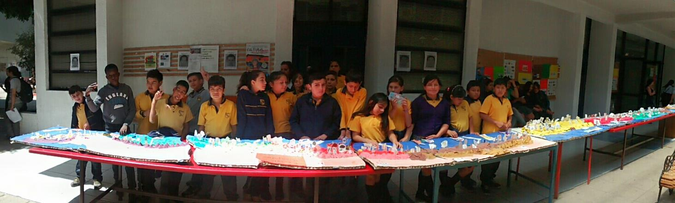
TITULOS
Eje Valoración
Objetivo general: Contribuir al fortalecimiento de la cultura científica en la comunidad escolar a través de la implementación de iniciativas pedagógicas posibles de ser alineadas al currículum en diálogo con las escuelas y sus necesidades reales.
Público Objetivo Estudiantes y/o docentes y/o directivos y/o Asistentes de la Educación de establecimientos educacionales. El proyecto debe contemplar 20 horas pedagógicas de trabajo efectivo presencial en talleres y/o actividades con cada beneficiario. Ahora bien, las horas implicadas en un taller se considerarán de forma igualitaria para el total de asistentes al taller.

Slide 14

¿Dónde puedo obtener información sobre los establecimientos educacionales interesados en recibir proyectos de ciencia y tecnología?
Mayor información puede ser solicitada a través de la OIRS en www.conicyt.cl/oirs

Slide 15

Eje Valoración
Equipo de trabajo
Director/a General: Responsable del proyecto ante CONICYT
Encargado/a de Vinculación Escolar:
Perfil: Profesional del área de la educación* con al menos 3 años o más de experiencia en establecimientos educacionales de cualquier dependencia. Tiene conocimiento de documentos curriculares y normativas de los establecimientos educacionales.
* Educación parvularia y básica que cuente con el título profesional de la educación del respectivo nivel y especialidad cuando corresponda, o esté habilitado para ejercer la función docente según las normas legales vigentes. Educación media, que cuente con el título de profesional de la educación del respectivo nivel y especialidad cuando corresponda, o esté habilitado para ejercer la función docente según las normas legales vigentes ( Ver Ley General de Educación N°20.370).

Slide 16
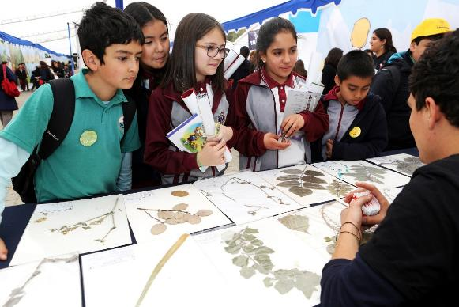
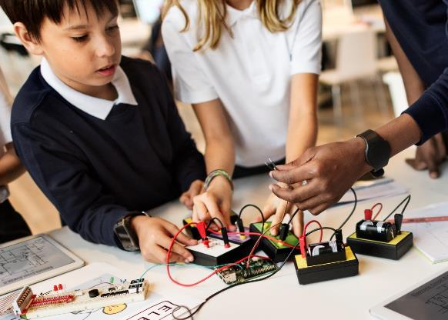
Eje Valoración
Funciones
Contenidos científicos / Co-diseño
Comunicaciones / Medios / Diseño.
Levantamiento de información, datos y resultados
Gestión financiera / Apoyo administrativo

Slide 17

CO DISEÑO
Corresponde a los encuentros pre y post adjudicación que se realizan a través de un trabajo colaborativo entre el postulante/adjudicatario y el/los docentes, con el objetivo de realizar una adecuación curricular y programática de las inciativas.

Slide 18
Cierre postulaciones
Viernes 14 de julio, 16:01 horas
Consultas: oirsvirtual.conicyt.cl

Slide 19


Sistema de Apoyo
Desarrollo Profesional Docente
Secretaría Técnica de Desarrollo Docente Territorial
Ministerio de Educación, CPEIP. 2017

Slide 20
Ley 20.903
Sistema de Apoyo Formativo
Formación para el Desarrollo de los Profesionales de la Educación
Formación Inicial
Proceso de Acompañamiento Profesional Local
Sistema de Reconocimiento y Promoción
Proceso evaluativo integral
SISTEMA DE DESARROLLO PROFESIONAL DOCENTE
Remuneraciones según progresión en tramos
Proceso de formación para el desarrollo profesional
Proceso de Inducción al ejercicio profesional docente
Portafolio profesional de competencias pedagógicas
Evaluación de Conocimientos Disciplinarios y Pedagógico
Trayectoria
Profesional
docente
Jornada Laboral
Se modifican variadas disposiciones del Párrafo I del Título I y Artículo 80 del Estatuto Docente,
con el objeto de aumentar el número de horas no lectivas
Aprendizaje situado, significativo
(currículo para la vida)

Slide 21
Aspectos considerados en evaluación docente:
Ambiente de la clase
Estructura de la Clase
Organización de los elementos de la unidad
Organización de los elementos de la clase
Calidad de la evaluación de la unidad
Análisis de las actividades de clase
Reflexión a partir de los resultados de la evaluación
Interacción Pedagógica

Slide 22
Interacción Pedagógica
Un docente Competente en esta dimensión explica contenidos o procedimientos usando estrategias que promueven una comprensión acabada por parte de los alumnos; formula preguntas de calidad que favorecen el desarrollo de habilidades superiores del pensamiento en éstos y aprovecha sus intervenciones para clarificar y profundizar sus conocimientos. Asimismo, demuestra un buen manejo de las estrategias metodológicas y conocimientos que favorecen el aprendizaje de aspectos propios del sector.

Slide 24
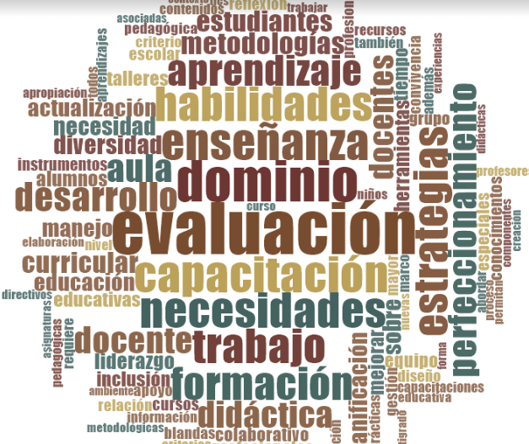
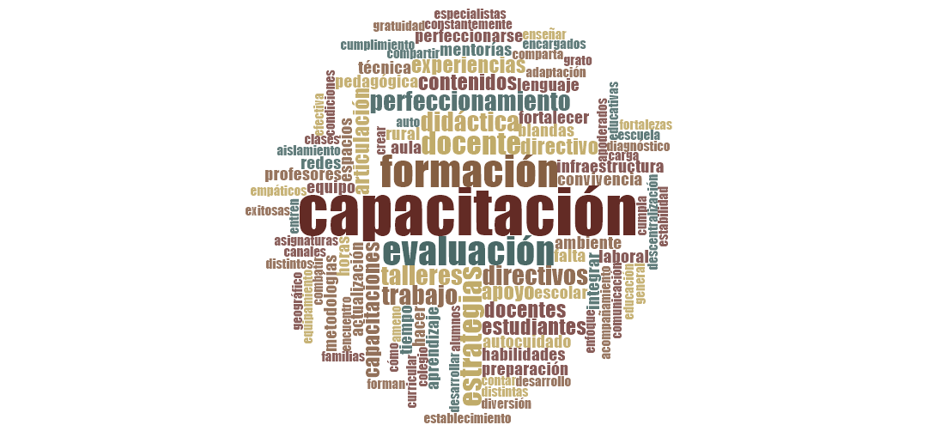
Necesidades formación en servicio a partir de la Voz Docente
Mirada Nacional
Una Región

Slide 26
Cierre postulaciones
Viernes 14 de julio, 16:01 horas
Consultas: oirsvirtual.conicyt.cl

Slide 27
Proyecto: Guías de Investigación para incentivar la investigación escolar
Objetivo: Estimular la investigación escolar en estudiantes de enseñanza básica (segundo ciclo) apoyados por guías de investigación didácticas.
Nombre Indicador | Forma de cálculo | Medio de Verificación
Elaboración Guía de Investigación Escolar | Guía de Investigación Realizada | Guía de Investigación
Talleres capacitación uso Guía | N° estudiantes que asisten a capacitación/total de estudiantes invitados a participar | Lista de asistencia
Estudiantes realizan investigación escolar | N° estudiantes realizan investigación escolar/N° estudiantes que reciben guía | Trabajo de Investigación realizados

